Slide 1


平面
张 赐
Mail: educourse@163.com
CSDN博客地址
http://blog.csdn.net/zhangci226

Slide 2

定义
$p,：平面π上一点，\vec{n}：垂直于平面π的向量$，那么该平面$π$定义为
$$\left(q−p\right) ∙\vec{n}=0$$
其中$q$是平面上任意一点， $\vec{n}称为\text{平面}π$的法线

Slide 3
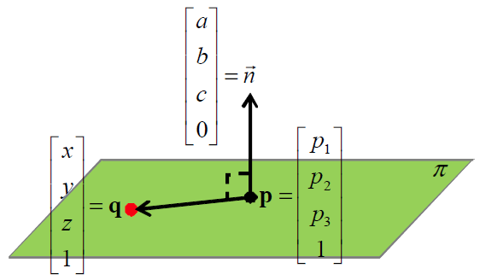

平面方程
$$\left(q−p\right) ∙\vec{n}=0⟹\left[\begin{matrix}x−p_{1} & y−p_{2} & z−p_{3} & 0\end{matrix}\right]\left[\begin{matrix}a \\ b \\ c \\ 0\end{matrix}\right]=0$$
$$⇒a\left(x−p_{1}\right)+b\left(y−p_{2}\right)+c\left(z−p_{3}\right)=0$$
$$⇒ax+by+cz−ap_{1}−bp_{2}−cp_{3}=0$$
$$⇒ax+by+cz+d=0$$
其中$d=−ap_{1}−bp_{2}−cp_{3}=−\vec{n}∙p$

Slide 4
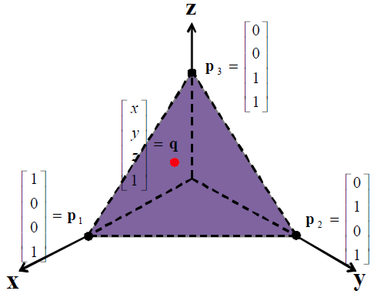

平面方程
$例$：找出过点$p_{1}$, $p_{2}$, $p_{3}的$平面

Slide 5

平面方程
$例$：找出过点$p_{1}$, $p_{2}$, $p_{3}的$平面
$$\vec{n}=\left(p_{2}−p_{1}\right)×\left(p_{3}−p_{1}\right)={\left[\begin{matrix}−1 & 1 & 0 & 0\end{matrix}\right]}^{T}×{\left[\begin{matrix}−1 & 0 & 1 & 0\end{matrix}\right]}^{T}={\left[\begin{matrix}1 & 1 & 1 & 0\end{matrix}\right]}^{T}$$
令$q={\left[\begin{matrix}x & y & z & 1\end{matrix}\right]}^{T}是$平面上任意一点，那么
$$\left(q−p\right) ∙\vec{n}=0⟹\left[\begin{matrix}x−1 & y−0 & z−0 & 0\end{matrix}\right]\left[\begin{matrix}1 \\ 1 \\ 1 \\ 0\end{matrix}\right]=0$$
$$⟹x+y+z−1=0$$

Slide 6
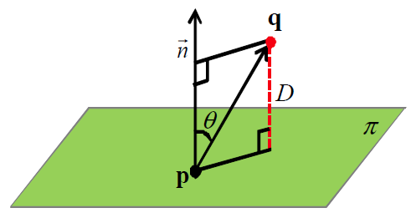
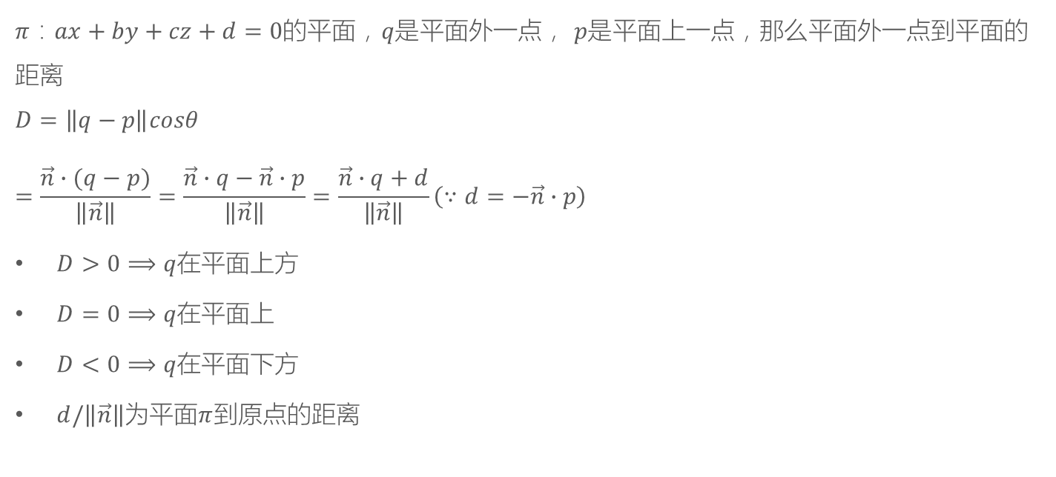
点到平面的距离
$π：ax+by+cz+d=0的平面，q是$平面外一点， $p是$平面上一点，那么平面外一点到平面的距离
$$D=\left\|q−p\right\|cosθ$$
$$=\frac{\vec{n}∙(q−p)}{\left\|\vec{n}\right\|}=\frac{\vec{n}∙q−\vec{n}∙p}{\left\|\vec{n}\right\|}=\frac{\vec{n}∙q+d}{\left\|\vec{n}\right\|}\left(∵d=−\vec{n}∙p\right)$$
$D>0⟹q在$平面上方
$D=0⟹q在$平面上
$D<0⟹q在$平面下方
$d/\left\|\vec{n}\right\|$为平面$π$到原点的距离

Slide 7

平面方程
$例$：$π=x+y+z−1=0,q_{1}=\left[1 1 1 1\right]T,q_{2}=\left[0 0 0 1\right]T,$

Slide 8

平面方程
$例$：$π=x+y+z−1=0,q_{1}=\left[1 1 1 1\right]T,q_{2}=\left[0 0 0 1\right]T,$
$$D_{1}=\frac{q_{1}∙\vec{n}+d}{\left\|\vec{n}\right\|}=\frac{3−1}{\sqrt{3}}=\frac{2}{\sqrt{3}}$$
$$D_{2}=\frac{q_{2}∙\vec{n}+d}{\left\|\vec{n}\right\|}=\frac{0−1}{\sqrt{3}}=\frac{−1}{\sqrt{3}}$$

Slide 9
THANKS
本课程由 张赐 提供
CSDN网站：www.csdn.net
企业服务：http://ems.csdn.net/
人才服务：http://job.csdn.net/
CTO俱乐部：http://cto.csdn.net/
高校俱乐部：http://student.csdn.net/
程序员杂志：http://programmer.csdn.net/
CODE平台：https://code.csdn.net/
项目外包：http://www.csto.com/
CSDN博客：http://blog.csdn.net/
CSDN论坛：http://bbs.csdn.net/
CSDN下载：http://download.csdn.net/

